Slide 1

연구실 주간 보고
2020년 10월 16일
주제
서지원

Slide 2
# 목차
INDEX
LAST WEEK PLAN
1
지난 주 계획
PROGRESS
& RESULT
2
진행 사항
& 결과
PLOBLEMS
3
애로사항
NEXT WEEK PLAN
4
다음 주 계획
LAST WEEK PRESENTATION
5
지난 주 발표 자료

Slide 3
# 지난 주 계획
LAST WEEK
PLAN
C# 공부

Slide 4
# 진행사항 & 결과
PROGRESS
& RESULT
C# 공부

Slide 5
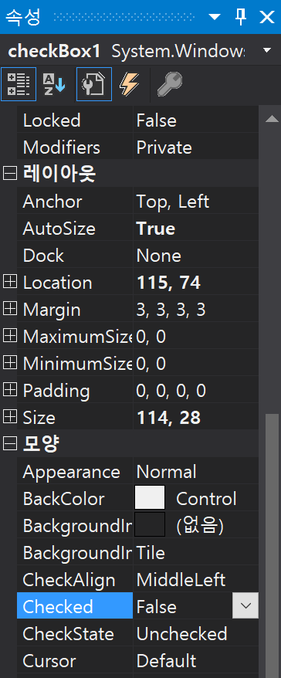
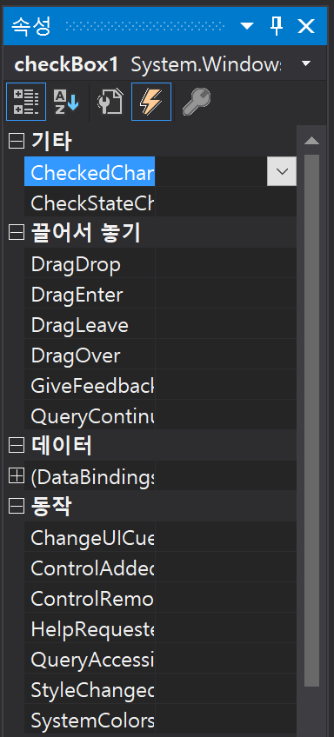
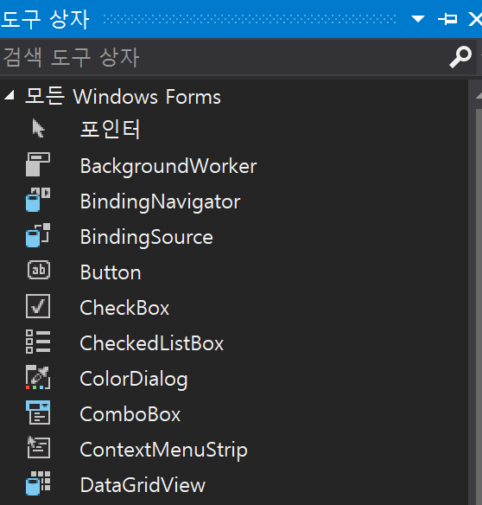
# 상세 내용
DETAIL

Slide 6
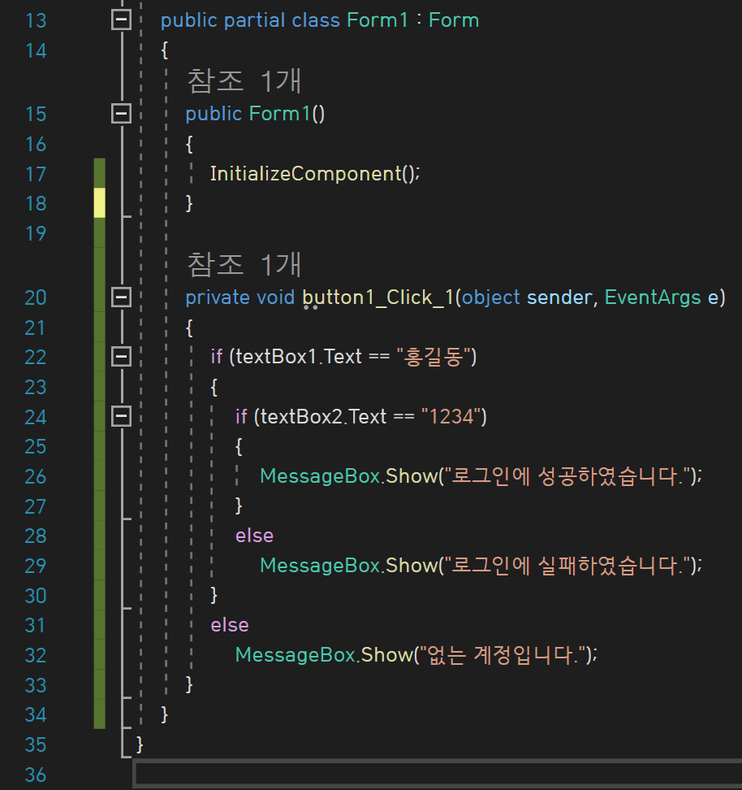
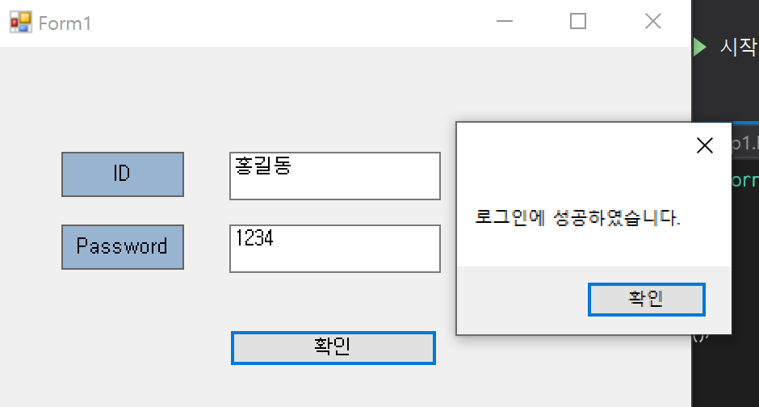
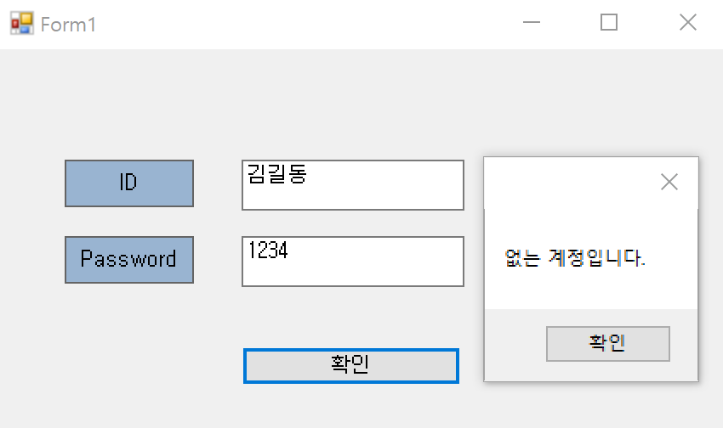
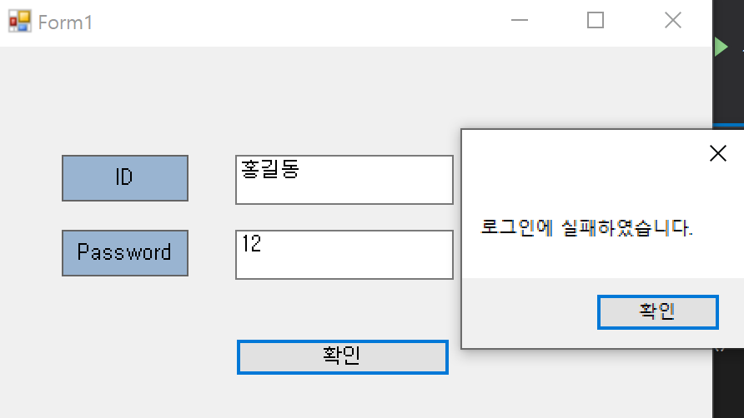
# 상세 내용
DETAIL

Slide 7
# 다음 주 계획
NEXT WEEK
PLAN
C# winform 공부

Slide 8
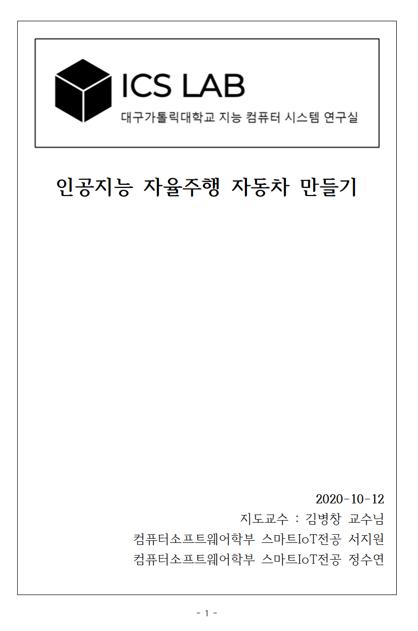
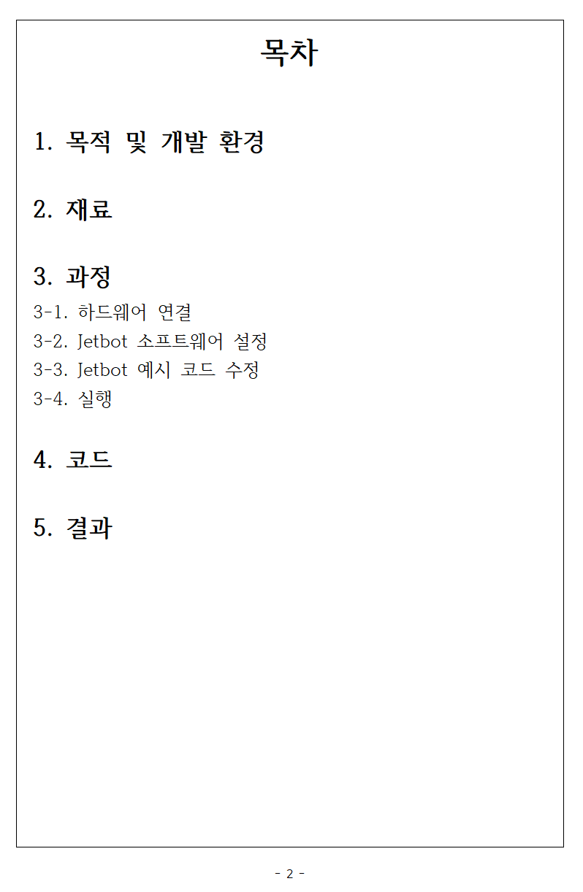
# 지난 주 발표 자료
LAST WEEK PRESENTAION
- 인공지능 자율주행 로봇 만들기 결과보고서 작성

Slide 9
THANK YOU

